Slide 1
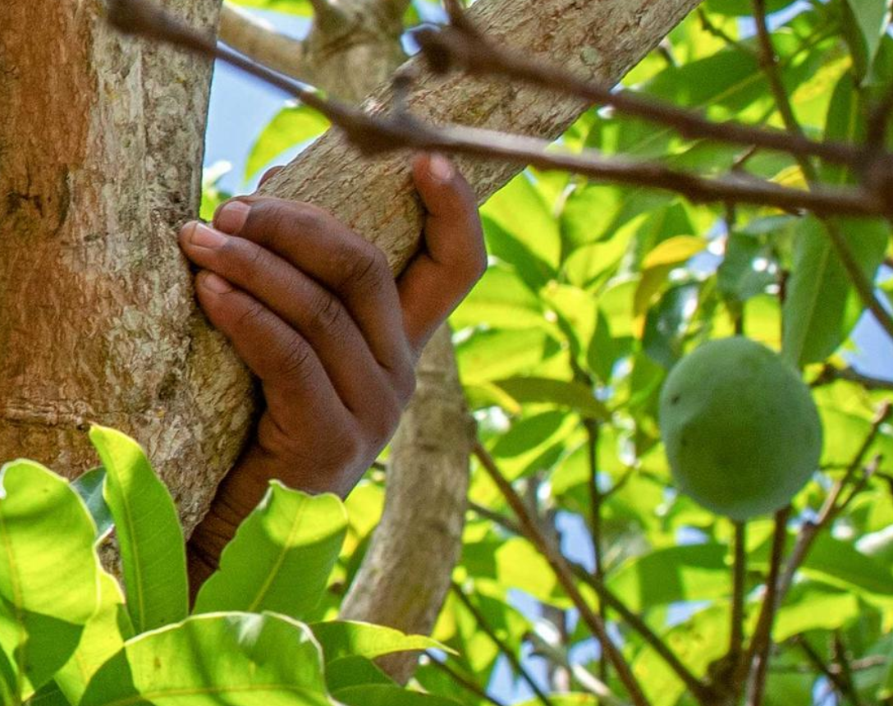
FMNR
Farmer Managed Natural Regeneration

Slide 2
Der Kreislauf der Armut
Dürren, Überschwemmungen Trockenheit
Ausgelaugte Böden
Weniger Ernteerträge
Weniger Essen
Weniger Einkünfte
Mehr Abholzung für Feuerholz und für Verkauf
Boden trocknet weiter aus

Slide 3
Was bedeutet FMNR?

Slide 4
Das bewirkt FMNR
Von Landwirten selbst verwaltete natürliche Regeneration (Farmer Managed Natural Regeneration) Methode der Wiederbegrünung verarmter und entwaldeter Böden ohne Baumpflanzungen.
Unterirdische Wurzeln gerodeter Bäume werden genutzt.
Junge Schösslinge werden geschützt, gezielt beschnitten und zu kräftigen neuen Bäumen in lockeren Abständen auf den Feldern.
Wurzeln halten Feuchtigkeit in der Erde,
Laub der Bäume beschattet die Böden und sorgt für neue Humusschichten.
Wurzelwerk schützt vor Erosion
Überschüssige Äste können als Brenn- oder Bauholz genutzt werden.

Slide 5
Beispiel 1

Slide 6
Beispiel 2

Slide 7
Grüne Wüsten? Ja – mit der FMNR-Methode

